Slide 1

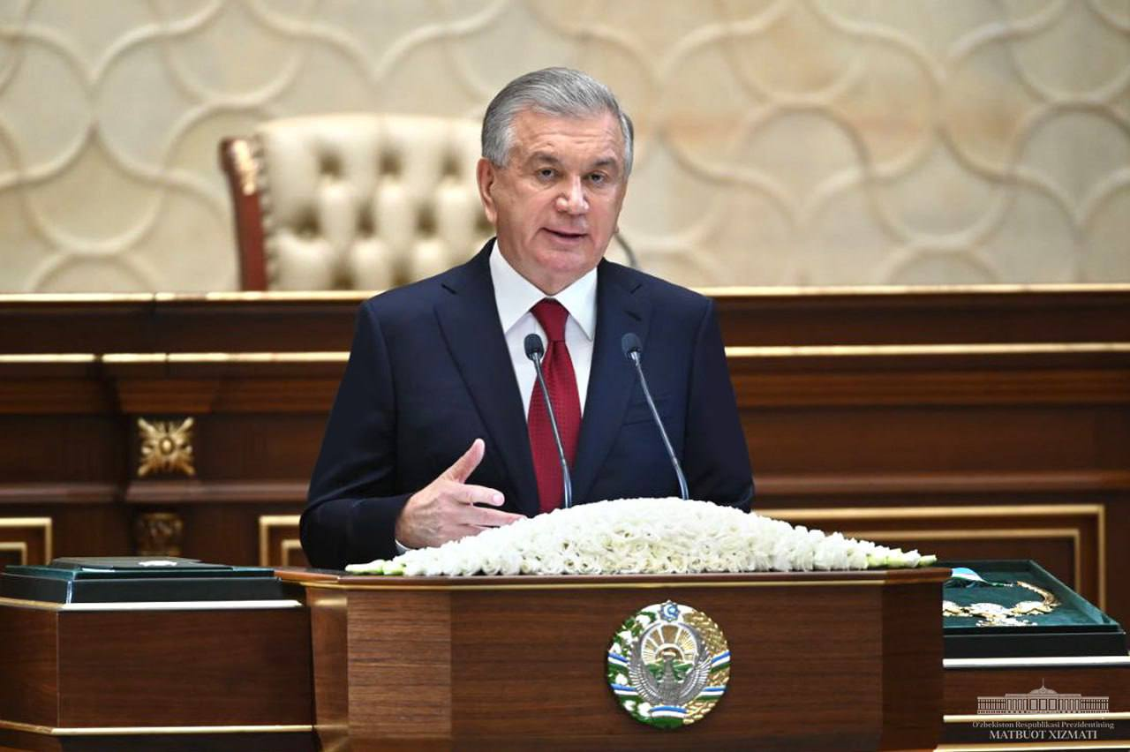
Oʻzbekiston Respublikasi Prezidentining 26.12.2025 yildagi "Davlat xaridlari tizimida raqobat muhiti va shaffoflikni taʼminlash boʻyicha navbatdagi chora-tadbirlar toʻgʻrisida"gi PF-259-son FARMONI
2026 yil, Toshkent sh.

Slide 2
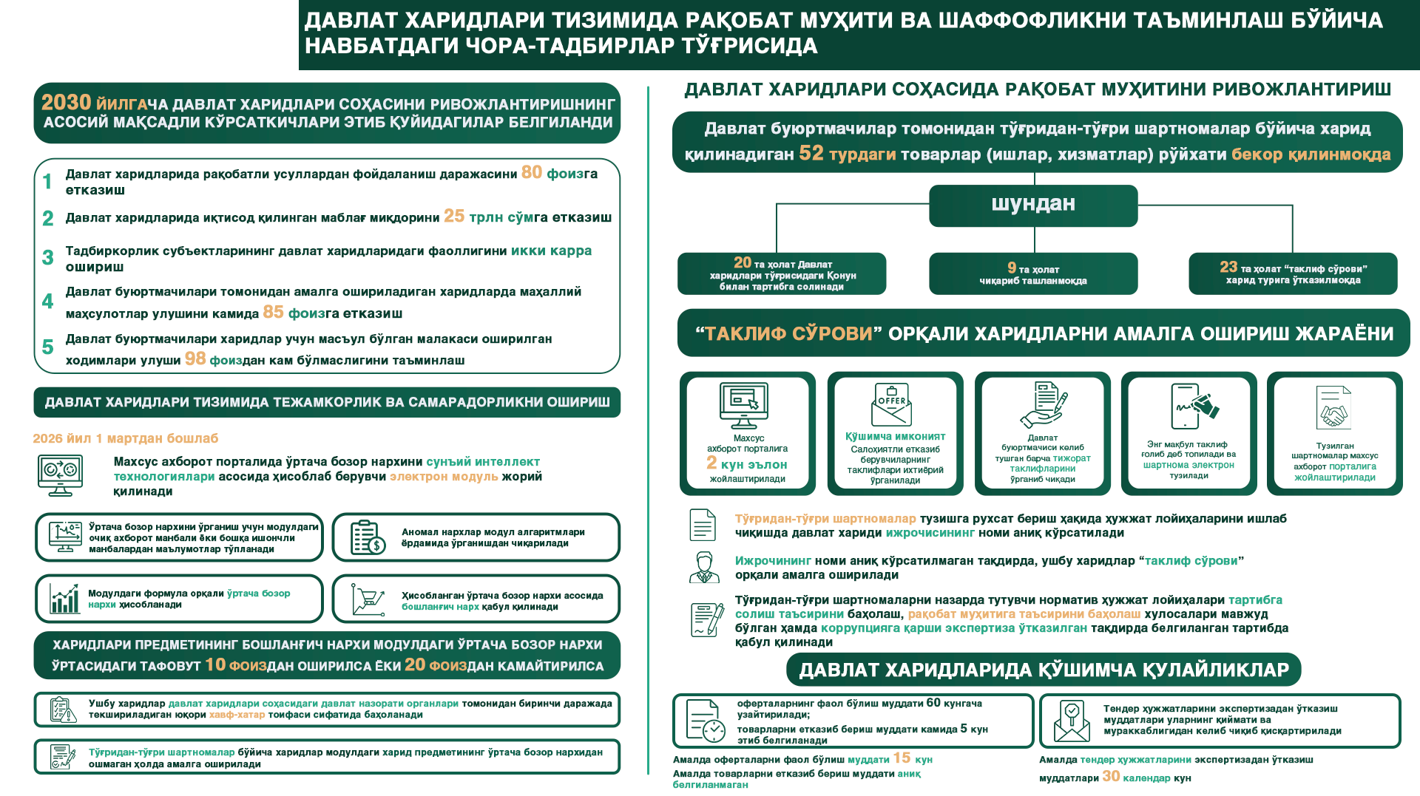

Slide 3
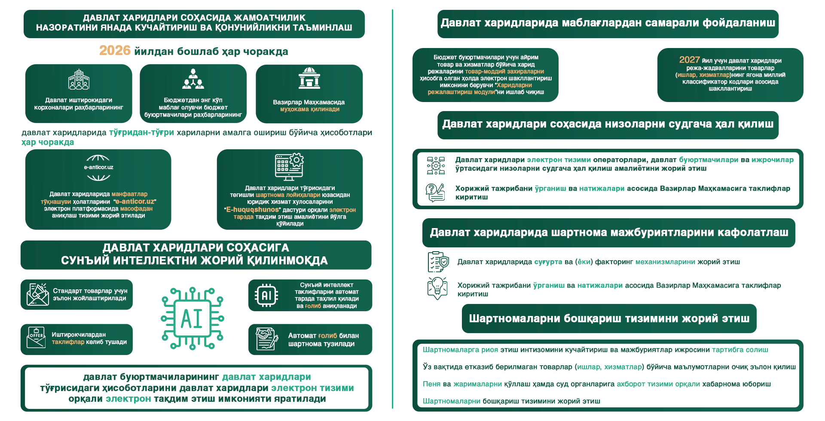

Slide 4
